Slide 1
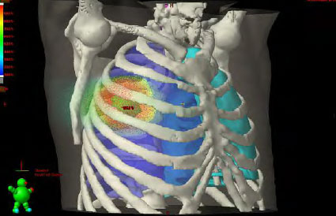
Accelerators and medicine
Akceleratory i medycyna
http://medgadget.com/archives/2007/08/automatic_feature_recognition_for_radiotherapy.html
Sławomir Wronka, 15.04.2010r

Slide 2
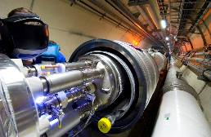
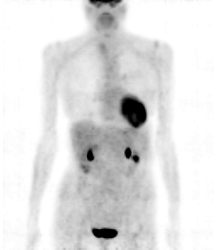
Akceleratory – zastosowania
Badania naukowe, CERN
Medycyna
http://resources.schoolscience.co.uk/howpetworks/pet/index.html

Slide 3
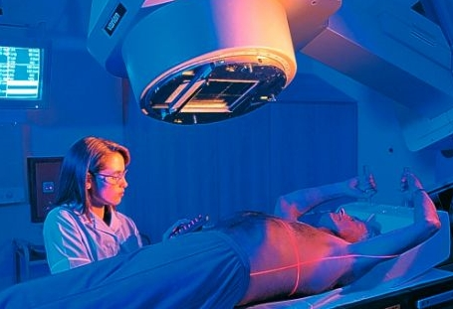
Medycyna
Sterylizacja sprzętu
Diagnostyka
Terapia
  Radioterapia „standardowa”
  Radioterapia hadronowa
  Wykorzystanie neutronów
http://www.innovia.pl/userfiles/image/radioterapia.jpg

Slide 4
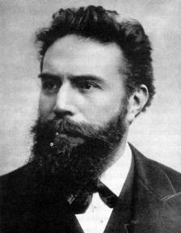
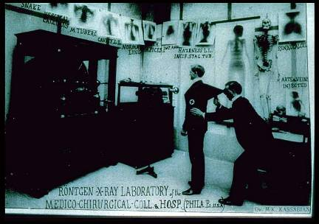
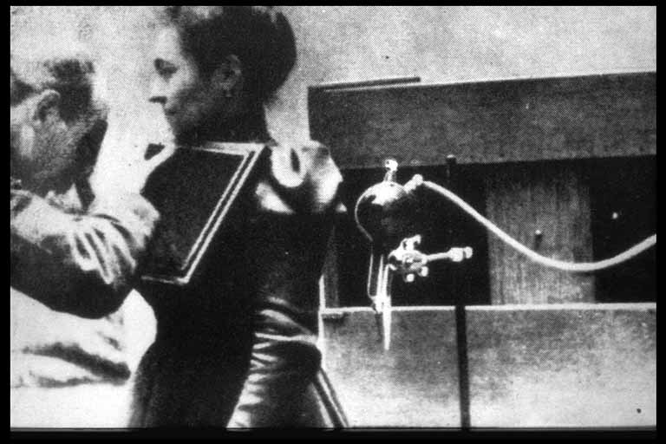
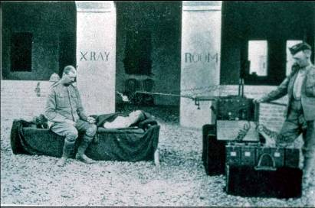
Wilhelm Conrad Röntgen (1845-1923)
http://culturesciences.chimie.ens.fr/Radiographie_Histoire_Demirdjian_Radio_poumons_2.jpg
Radiology Centennial Inc

Slide 5
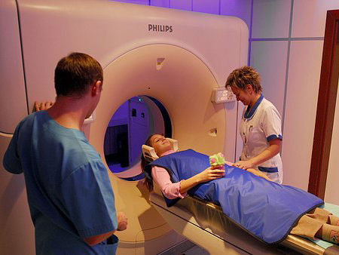
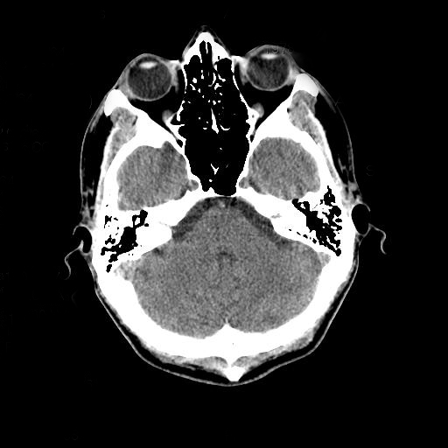
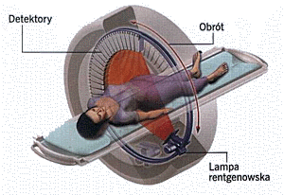
Tomografia komputerowa - CT
http://pl.wikipedia.org/wiki/Plik:Head_CT_scan.jpg
http://www.philips.oprawy.pl/wydarzenia/2007/tomograf.asp
http://www.fizyka.net.pl/index.html?menu_file=aktualnosci%2Fm_aktualnosci.html&former_url=http%3A%2F%2Fwww.fizyka.net.pl%2Fciekawostki%2Fciekawostki_m1.html

Slide 6
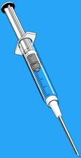
Medycyna nuklearna
Pacjent skierowany na badanie otrzymuje dożylnie, wziewnie lub doustnie połączenie:
  Radioizotopu,
  Nośnika - związku chemicznego, cząsteczki lub komórki wykazującej gromadzenie w obrazowanym narządzie lub tkance.
Emitowane promieniowanie jest rejestrowane przez odpowiednie detektory i przetwarzane na obrazy.
Uzyskane w ten sposób obrazy określają kształt, wielkość, położenie oraz makrostrukturę badanego narządu, ale poprzez jego funkcję.
2010-04-15
dr Sławomir Wronka, IPJ
http://www.5wszk.com.pl/nucmed/nuklearna.htm

Slide 7
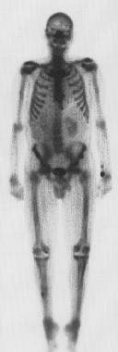
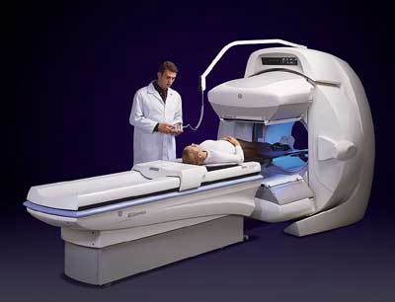
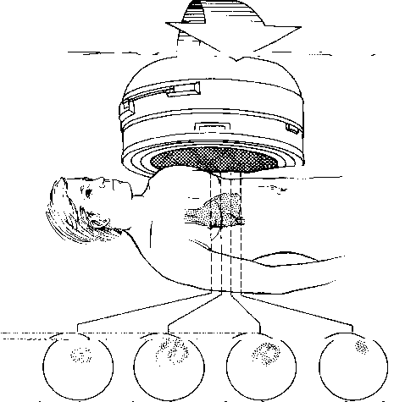
SPECT scanner
85% wszystkich badań w medycynie nuklearnej wykorzystuje ⁹⁹Tc.
Rotating head
With detectors
0.14 MeV
gammas
Debasis Mitra
Saverio Braccini
TERA

Slide 8
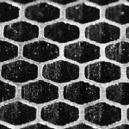
Gamma kamera - kolimator
Patient
Debasis Mitra

Slide 9
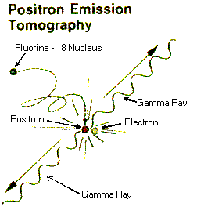
Positron Emission Tomography (PET)
Pacjent otrzymuje emiter pozytonów
Obserwujemy efekt
anihilacji
Saverio Braccini
TERA

Slide 10
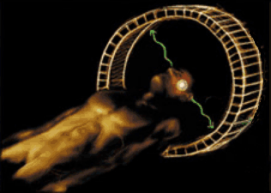
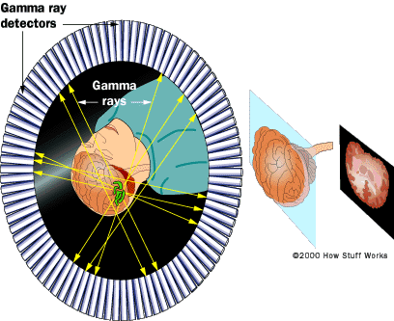
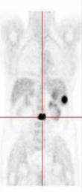
Positron Emission Tomography (PET)
Używane izotopy emitujące pozytony – najczęściej FDG z ¹⁸F (T_{1/2}= 110 min)
Gamma ray detectors (Ex. BGO crystals)
Saverio Braccini
TERA

Slide 11
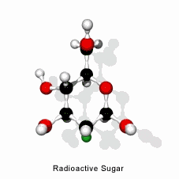
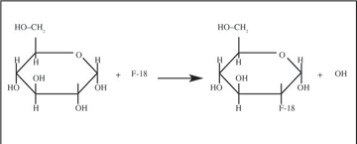
Jak to działa ?
Produkcja ¹⁸F wiązką protonów
Fluoro-Deoxy-D-Glucose (FDG)
Glucose
FDG
FDG wstrzykujemy pacjentowi
FDG jest transportowane do komórek
Koncentracja jest proporcjonalna do metabolizmu glukozy
Nowotwór jako obiekt intensywnie przetwarzający glukozę objawia się w postaci „hot spot”.
Saverio Braccini
TERA
http://resources.schoolscience.co.uk/howpetworks/pet/index.html

Slide 12
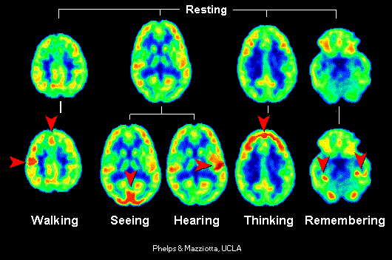
Badania funkcjonalności

Slide 13
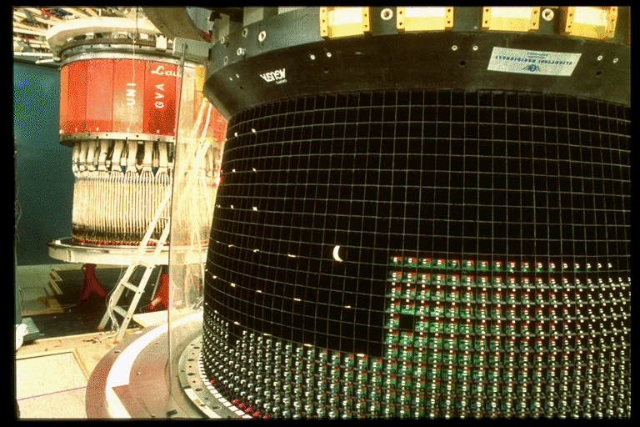
The BGO calorimeter of the L3 experiment at LEP (CERN 1989-2000)
BGO crystals have been developed for detectors in particle physics
11000 BGO crystals
Precise measurement of the energy deposited by the particles
Almost 4 π coverage
Saverio Braccini
TERA

Slide 14
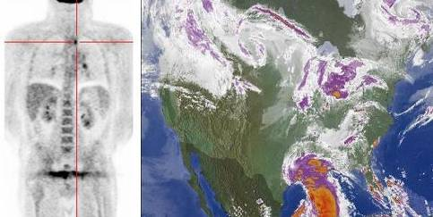
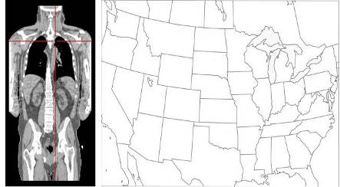
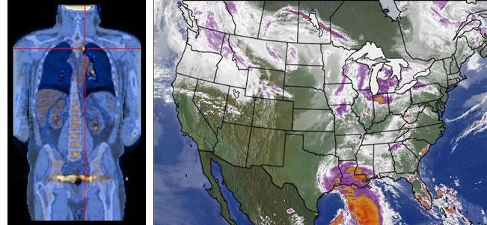
PET - CT
Fort Walton Beach Medical Center
+
=
+
=
2010-04-15
dr Sławomir Wronka, IPJ

Slide 15
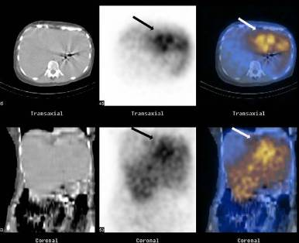
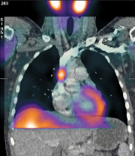
SPECT-CT
www.biij.org
I inne kombinacje: SPECT-PET, NMR-PET itd.
www.hermesmedical.com
2010-04-15
dr Sławomir Wronka, IPJ

Slide 16
Bezpieczeństwo
typ badania | dawka [mSv]
rentgen klatki piersiowej | ok. 0,05
tomografia komputerowa klatki piersiowej | ok. 10
scyntygrafia znakowaną immunoglobuliną (poszukiwanie ognisk zapalnych) | ok. 2,8
scyntygrafia perfuzyjna mózgu (SPECT) | ok. 8,1
roczna dawka promieniowana naturalnego | ok. 2,6
0,0003%
0,013 %
Źródłem promieniowania jest sam pacjent - aparatura diagnostyczna służy jedynie do rejestracji tego promieniowania. Długość trwania badania nie wpływa więc na narażenie radiologiczne pacjenta. Wbrew powszechnemu przekonaniu narażenie radiologiczne pacjenta podczas badań scyntygraficznych jest mniejsze niż np. w przypadku wykonywania tomografii komputerowej
http://www.5wszk.com.pl/nucmed/nuklearna.htm

Slide 17
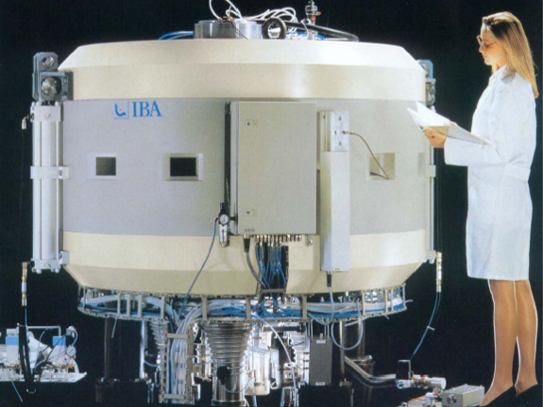
Diagnostyka medyczna
Produkcja izotopów do PET
  Izotopy
  krótkożyciowe
  Produkcja
  w szpitalu
  „Kompaktowe”
  cyklotrony,
  wiązka
  protonów ~15MeV
http://www.fuw.edu.pl/~marta/Fizyka_jadrowa_w_medycynie.pdf

Slide 18
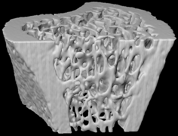
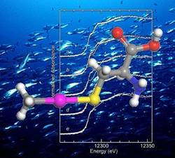
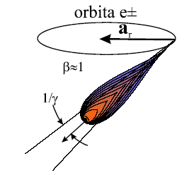
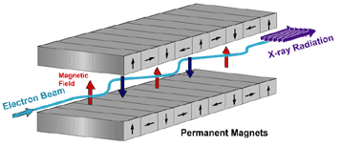
Promieniowanie synchrotronowe
Medycyna, biologia, chemia, fizyka, ochrona środowiska…

Slide 19
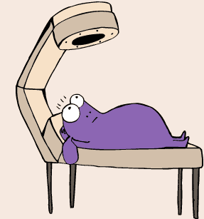
Wykorzystanie niszczących własności promieniowania do terapii nowotworów
Umiemy budować urządzenia wytwarzające wiązki promieniowania o wysokich energiach – akceleratory.
Stosowane powszechnie w jednej z trzech metod leczenia nowotworów:
  chirurgia,
  chemioterapia,
  radioterapia.

Slide 20
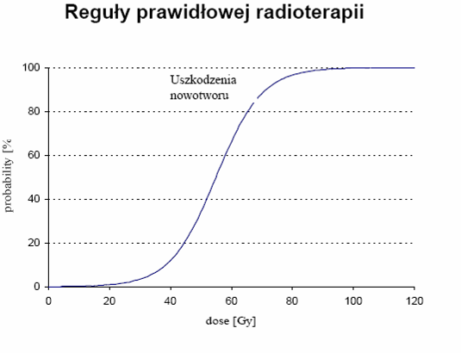
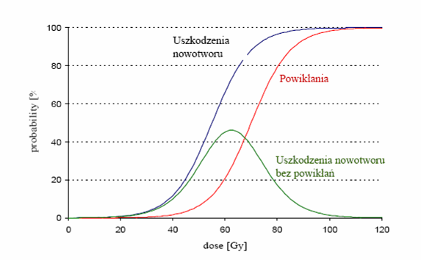
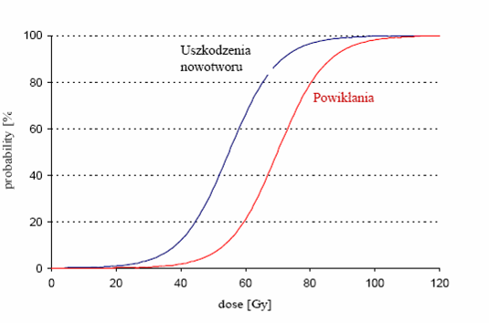
Terapia ciezkojonowa w onkologii. Zygmunt Szeflinski

Slide 21
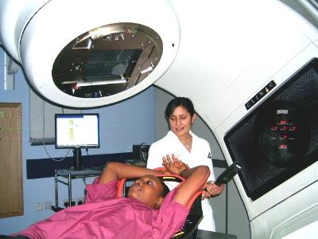
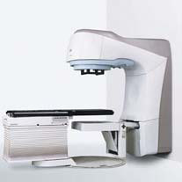
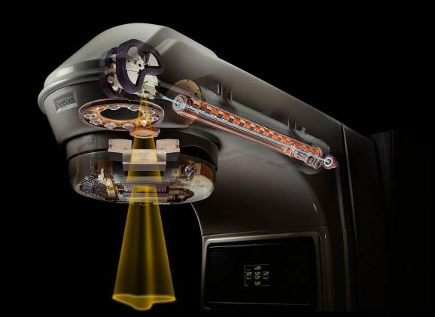
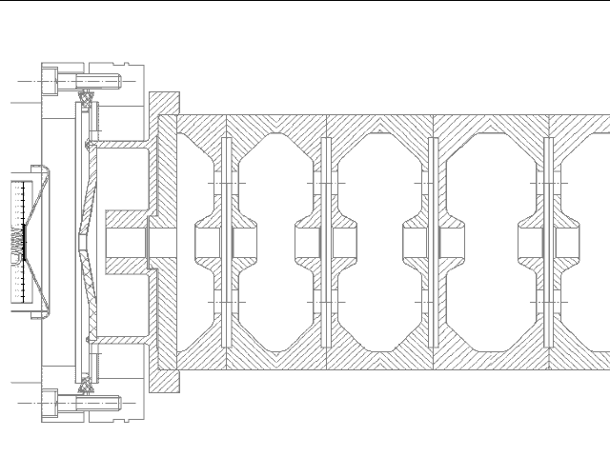
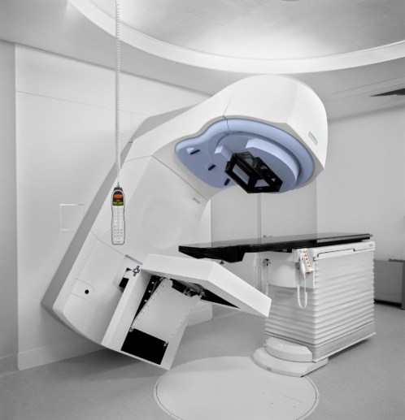
Radioterapia: X, e⁻
http://www.fuw.edu.pl/~marta/Fizyka_jadrowa_w_medycynie.pdf
http://www.royalfree.nhs.uk/imgs/site/radiotherapy_webpage_003.jpg
http://www.mamhakanaraka-staszic.cba.pl/radioterapia.jpg
http://www.libredecancer.com/tecnologia/radioterapia-conformal.php

Slide 22
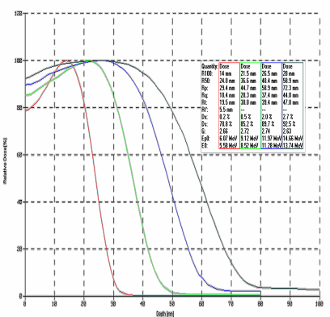
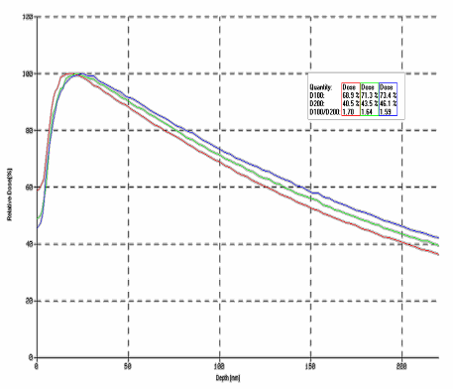
Rozkład dawki dla e⁻ i X
10cm
10cm
20cm

Slide 23
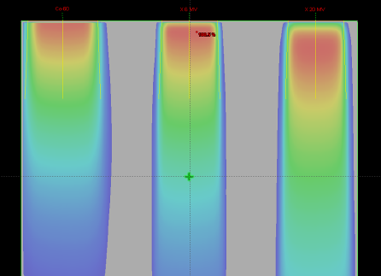
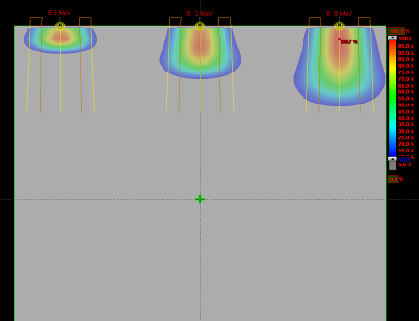
Energia promieniowania
Wybór rodzaju i energii promieniowania uzależniony jest od lokalizacji obszaru napromieniania w ciele pacjenta.
Co-60
X 6 MV
X 20 MV
E 6 MeV
E 12 MeV
E 18 MeV
20 cm
Fotony
Elektrony
T.Piotrowski

Slide 24
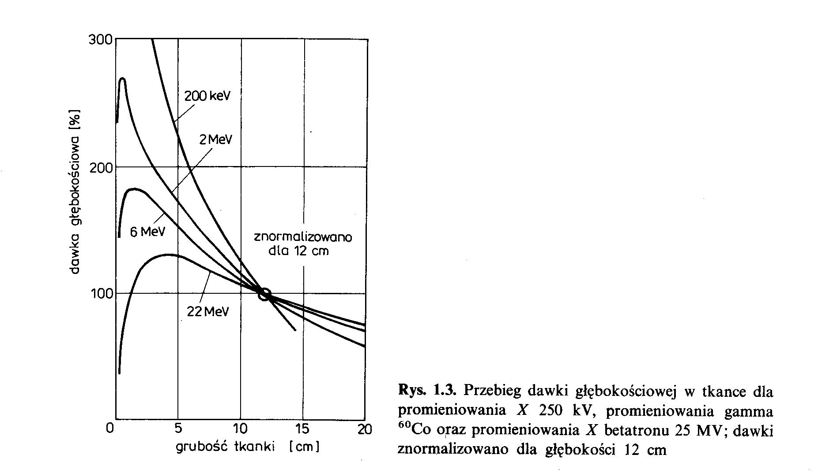
Rozkłady głębokościowe promieniowania X i γ
W.Scharf

Slide 25
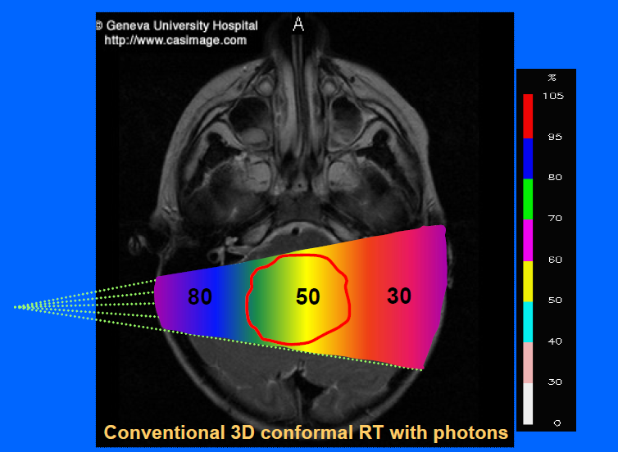
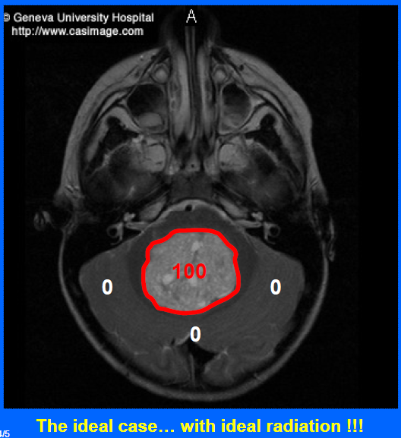

Wiązki fotonowe
Medical Applications of Particle Physics
Saverio Braccini

Slide 26

Medical Applications of Particle Physics
Saverio Braccini

Slide 27

http://varian.mediaroom.com/file.php/141/Dose+distrib+IMRT+prostate.jpg

Slide 28



Planowanie leczenia
http://www.aoctr.com/images/imrt_znb1.jpg
http://varian.mediaroom.com/file.php/122/Eclipse+lung+plan.jpg
http://www.elekta.com/assets/precision_radiation_therapy/images/Treatment%20Planning.jpg

Slide 29



Współczesne wyposażenie
MLC kolimator
Leczenie prowadzone
obrazowaniem
Varian

Slide 30




Portal Imaging
www.bioscan.ch
Varian
Andrew M. Sessler
Lawrence Berkeley National Laboratory

Slide 31


http://lane.stanford.edu/graphics/portals/history/accelerator800x974px.jpg
Varian
www.youtube.com

Slide 32

Techniki zaawansowane
Pacjent w czasie terapii oddycha !

Slide 33

„Bramkowanie” oddechem

Slide 34


Ruchy oddechowe
Terapia standardowa
Terapia bramkowana
Terapia adaptacyjna

Slide 35

Śledzenie ruchu pacjenta

Slide 36

http://www.sw.org/web/patientsAndVisitors/iwcontent/public/RadiationOncology/en_us/html/RadiationOncology_IMRT_MLCModulate.html

Slide 37

IORT
Medical Applications of Particle Physics
Saverio Braccini

Slide 38

Robotic Arm (Cyber Knife)
http://neoavatara.files.wordpress.com/2008/12/cyberknife.jpg

Slide 39

The ideal depth-dose distribution?
~200 MeV
Dose
Photons
Protons come
closest to the ideal
Protons
ideal
Depth
Steve Peggs

Slide 40

Czym naświetlać pacjenta ?
http://www.iucf.indiana.edu/proton/images/depdose.gif

Slide 41
X-rays vs protons
Medical Applications of Particle Physics
Saverio Braccini
X rays
Protons or Carbon ions

Slide 42




Comparison of Treatment Plans
Glandula parotid cancer
Photons 2 fields
Photons 5 fields
Protons 3 fields
Universitätsklinik für Strahlentherapie und Strahlenbiologie, AKH, Wien

Slide 43

Medical Applications of Particle Physics
Saverio Braccini

Slide 44



Bramki obrotowe
PSI
http://www.canberra.edu.au/irps/archives/vol15no2/mempap.html

Slide 45

Terapia oka

Slide 46









Modulator & Range shifter
Terapia oka
Ligth field
Scattering system
Monitor chambers
Laser

Slide 47

Fixation Point
Patiens look the fixation light during the treatment
PROTON BEAM

Slide 48



Terapia jonami węgla
1998 - GSI pilot project
200 patients treated
with carbon ions
PET on-beam

Slide 49



Terapia C12
Nowy ośrodek Heidelbergu

Slide 50

Aktywne skanowanie guza

Slide 51

Terapia C12
Przewidywana budowa 11 centrów w ciągu najbliższych 5 lat (Austria, Szwecja, Niemcy, Włochy, Francja, Szwajcaria)

Slide 52

Terapia neutronami
Berkeley, 1938
Rozkład dawki – podobny do fotonów
Produkcja w cyklotronie (p + Be)
Silne oddziaływanie biologiczne – stosowane do „opornych” guzów
Medical Applications of Particle Physics
Saverio Braccini

Slide 53



BNCT = boron neutron capture therapy

Slide 54
Metoda leczenia przerzutów do wątroby
Organ usuwamy z ciała pacjenta podając uprzednio roztwór Boru
Naświetlamy neutronami
Wszczepiamy z powrotem

Slide 55

Przyszłość
Antyprotony ?

Slide 56

AD-4 experiment at CERN

Slide 57


Slide 58


Dziękuję za uwagę
http://www.webweaver.nu/clipart/halloween/skeletons2.shtml
http://www.whybother.org.uk/learn/images/radio-small.gif

